Slide 1
TechDay#6 – Docker & Spring Boot
Abril 2017
Madrid – Barcelona - Jerez
Notes:
Portada Sedes

Slide 2





Contenido de la Sesión
Introducción a Spring Boot (30 min.)
Desarrollo de un servicio con Spring Boot.
Introducción a Docker (30 min.)
Encapsulación y ejecución del servicio desarrollado en un contenedor Docker.

Slide 3

Introducción
Spring Boot es el módulo de Spring encargado de facilitar los desarrollos
Tendencia -> Nuevas aplicaciones desarrolladas en el framework de Spring
Reduce mucho los tiempos de desarrollo
Incremente la productividad
Facilitar disponer de funcionalidad out-of-the-box dependiente de la naturaleza del proyecto -> Mínimo esfuerzo para usar librerías de terceros
No sólo lo pueden utilizar principiantes de Spring
Aplicaciones autónomas (stand-alone) e industrializadas (production-grade)
NO es una herramienta de prototipado
No crea arquetipos
Facilita la creación de un fichero de configuración
Permite la ejecución de aplicaciones
JAR : java -jar -> “Script de Spring”
WAR tradicionales
Proporciona una serie de características NO funcionales comunes a la gran mayoría de proyectos
Seguridad
Servidores Embebidos
Métricas
Seguridad
Etc.

Slide 4



Introducción
Objetivos
Spring Boot reduce los tiempos de desarrollos, test unitarios / integración y facilita el desarrollo de aplicaciones listas para ejecutarse en producción
Nota : Reduce mucho los tiempos respecto a hacerlo de forma “tradicional” con el framework Spring
Evita la configuración “completa” con ficheros XML
Mantiene el uso de anotaciones
Evita escribir muchas declaraciones de importación
Proporciona valores predeterminados
Etc.
Principal Queja de Spring : Excesiva Configuración XML
Configuración de aplicaciones “legacy”
Problema :
Requiere MUCHO TIEMPO y es muy COSTOSO el convertir aplicaciones heredadas a Spring Boot
Se aconseja utilizar con aplicaciones nuevas

Slide 5

Introducción
Al eliminar ciertas actividades “muy pesadas” facilita en cierta manera los desarrollos
Permite centrarse más en la implementación
Reduce compilación, control de dependencias, despliegue, etc.
Proporciona ciertas facilidades de integración :
Ecosistema Spring : Spring Security, Spring JDBC, Spring ORM, Spring Data, etc.
Testing
JMS
NoSQL : Redis, MongoDB,Solr, ElasticSearch, etc
Plantillas : Thymeleaf , etc.
Etc
“Pensamos menos pero no por ello es más fácil”

Slide 6
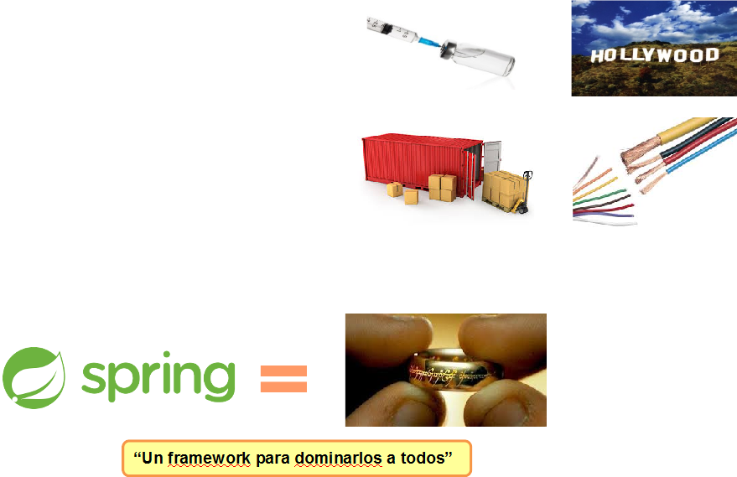
Conceptos Generales
Conocimientos “básicos” de Spring
Se requiere tener claros los siguientes conceptos :
Bean
Inyección de dependencias (DI)
Contenedor de IoC
ApplicationContext
Autowiring
Configuración : XML , Anotaciones y Java

Slide 7
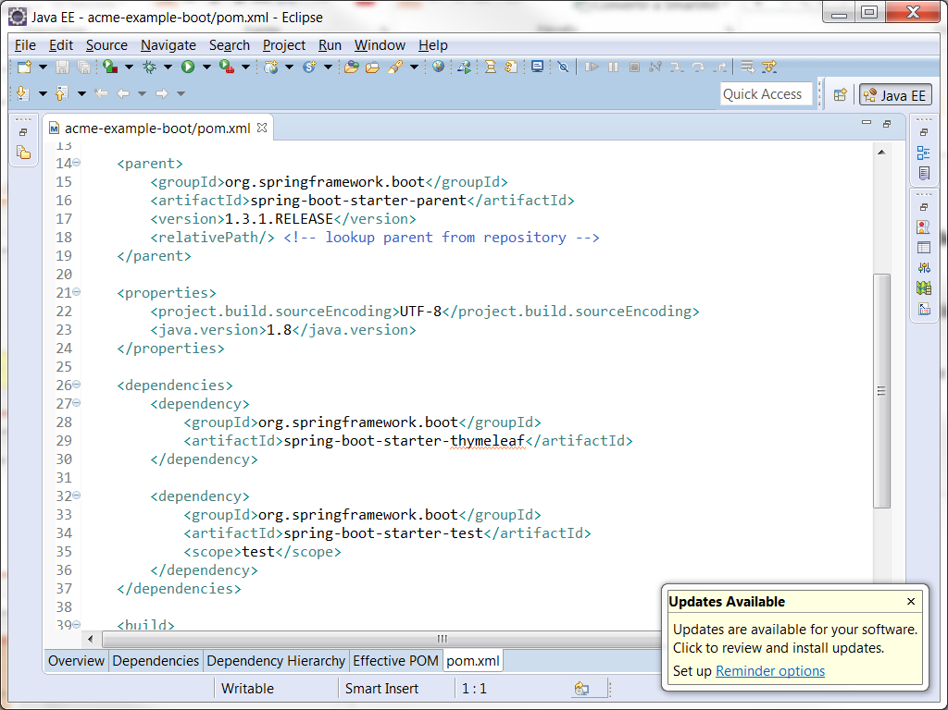
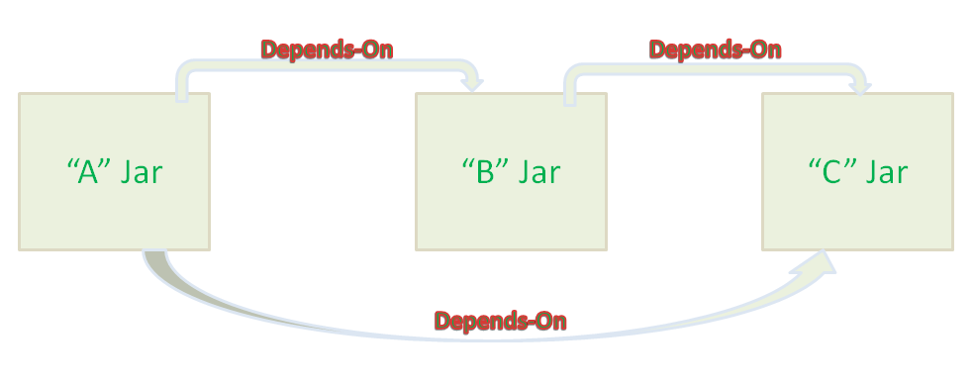


Starters
Normalmente tenemos que definir muchas dependencias en nuestras aplicaciones
Tarea muy pesada para el desarrollador ->Labor de CSI para descubrir las “cosas raras”
Incrementa el tamaño de los ficheros de configuración
Los starter o inicializadores se encargan principalmente de combinar un grupo de dependencias comunes/afines en dependencias individuales
Pueden ser utilizadas con herramientas de construcción automáticas como : Maven o Gradle
Objetivo : Agrega varias dependencias en una única dependencia
Reduce la lista de dependencias de un proyecto
VS.

Slide 8
Introducción
Lista de Starter
Starter | Composición
spring-boot-starter | Núcleo de Spring Boot que incluye el soporte a la autoconfiguración, logging y YAML
spring-boot-starter-actuator | Soporte a la monitorización y gestión de una aplicación en producción
spring-boot-starter-batch | Soporte a Spring Batch e incluye HSQLDB
spring-boot-starter-data-jpa | Soporte a “Java Persistence API” incluyendo spring-data-jpa, spring-orm y Hibernate
spring-boot-starter-data-rest | Soporte para publica repositorios Spring Data como REST con spring-data-rest-webmvc
spring-boot-starter-jdbc | Soporte para JDBC
spring-boot-starter-security | Soporte para spring-security
spring-boot-starter-web | Soporte para full-stack web , Tomcat y spring-mvc
spring-boot-starter-jetty | Soporte para servidor Jetty
spring-boot-starter-log4j | Soporte para logging log4j
spring-boot-starter-logging | Soporte para logging logback
…

Slide 9
Introducción
Lista de Starter : Spring Boot Providing
Starter | Composición
spring-boot-starter | spring-boot, spring-boot-autoconfigure, spring-boot-starter-logging
spring-boot-starter-tomcat | tomcat-embed-core, tomcat-embed-logging-juli
spring-boot-starter-web | spring-boot-starter, spring-boot-starter-tomcat, jackson-databind, spring-web, spring-webmvc
spring-boot-starter-batch | spring-boot-starter, spring-core, spring-batch-core, spring-jdbc, HSQLDB
spring-boot-starter-data-jpa | spring-boot-starter, spring-bootstarter-jdbc, spring-boot-starteraop, spring-core, Hibernate EntityManager, spring-orm, spring-data-jpa, springaspects
……

Slide 10
AutoConfigurador
Spring Boot AutoConfigurator es un submódulo de Spring Boot que tiene por objetivo reducir la configuración de Spring
Permite NO definir un fichero de configuración XML
Ninguna o una mínima configuración por anotaciones
Los starter saben que beans “iniciales” son necesarios
Son los encargados de disparar la autoconfiguración
Propone realizar toda la configuración de Spring basada en Java
Utilización de la anotación @Configuration
Ejemplo :
Una aplicación basada en Spring MVC requiere definir : views, view resolvers, etc.
Spring Boot usará el starter adecuado : “spring-boot-starter-web”
Con dicho starter los elementos requeridos por Spring MVC serán configurados automáticamente
Importante :
La gran mayoría de las críticas que recibe el framework de Spring están relacionadas con la cantidad de código relacionado con configuración que requiere el desarrollo de cualquier aplicación basada en este framework
Problema de configuración : XML y Anotaciones

Slide 11

Conceptos
Configuración basada en Java
Uso de anotaciones :
@Configuration : Identifica las clases de configuración de beans -> También se registra como bean
@Bean : Identifica los beans implicados en una configuración -> Permite darles nombre

Slide 12

Conceptos
Ejemplo de Clase de Configuración
@Configuration
public class AcmeConfiguration {
@Bean
public AccountDao accountDao() {
AccountDaoInMemoryImpl dao = new AccountDaoInMemoryImpl();
//Incluir aqui las depedencias del DAO
return dao;
}
@Bean
public AccountService accountService() {
AccountServiceImpl service = new AccountServiceImpl();
//Incluir aqui las dependencias del Servicio
service.setAccountDao(accountDao());
return service;
}

Slide 13
Conceptos
Anotación @EnableAutoConfiguration
Anotación que permite activar todas las opciones de configuración automática de una aplicación
Utilizada en las aplicaciones basadas en Spring Boot
Configuración de Spring en base a las dependencias JAR que tiene añadidas
Ejemplo : spring-boot-starter-web añade Spring MVC y Tomcat -> Realiza su configuración
Mucha de estas configuraciones vienen dadas principalmente por el classpath y por el uso de un fichero de configuración específico : application.properties
Se pueden desactivar partes de la configuración mediante el parámetro : exclude
Se puede ver un informe de la autoconfiguración realizada si se ejecuta en modo debug
Se coloca en la clase principal y define la base de “paquetes de búsqueda”
Evita tener que configurar basePackage en @ComponentScan
Ejemplo :
@Configuration
@EnableAutoConfiguration
public class Application {
…
}

Slide 14

Conceptos
Anotación @SpringBootApplication
Spring Boot reduce la configuración basada en anotaciones.
Esta anotación a nivel de clase hace que Spring Boot AutoConfigurator añada todas las anotaciones requeridas sobre la clase ByteCode
Definición oficial :
@SpringBootApplication = @Configuration + @ComponentScan + @EnableAutoConfiguration
@Target(value=TYPE)
@Retention(value=RUNTIME)
@Documented
@Inherited
@Configuration
@EnableAutoConfiguration
@ComponentScan
public @interface SpringBootApplication
Proporciona “alias” para poder personalizar los atributos de las anotaciones que lo componen
@SpringBootApplication
public class Application {
public static void main(String[] args) {
SpringApplication.run(Application.class, args);
}
}

Slide 15
Propiedades
Mucha de las configuraciones de los elementos de Spring Boot vienen dadas principalmente por el classpath y por el uso de un fichero de configuración específico
Externalización de configuración
Los ficheros se suelen localizar en el área de recursos de un proyecto (Por ejemplo : src/main/resources)
Fichero de configuración basado en propiedades
Suele ser el sistema por defecto -> application.properties
Clásica estructura : clave – valor
Ubicación determinada : classpath, /config, etc.
Fichero de configuración basado en YAML
Formato de serialización de datos que simplifica XML –
También se le conoce como YML
Utiliza el fichero por defecto : application.yml
Orden de sobreescritura de valores
Argumentos línea de comandos
Propiedades SPRING_APPLICATION_JSON
Atributos JNDI
Propiedades sistema Java
Variables entorno OS
Valores random: RandomValuePropertySource
Properties específico-perfil externo al JAR
Properties específico-perfil interno al JAR
Properties específico externo al JAR
Properties específico interno al JAR
@PropertySource en @Configuration
SpringApplication.setDefaultProperties

Slide 16
Propiedades
Variables de Entorno
Argumentos de la JVM
Ejemplo de variable con el tipo de entorno : -DtargetPlatform=dev
Ejemplo Maven : mvn spring-boot:run -Drun.jvmArguments='-Dserver.port=8081'
Se recuperará mediante el uso de la anotación @Value haciendo referencia al argumento : @Value(“${param1}”)
Argumentos de línea de comandos
Se indica en la ejecución de la aplicación
Ejemplo : java –jar <aplicación>.jar –param1=“test”
Se recuperará mediante el uso de la anotación @Value haciendo referencia al argumento : @Value(“${param1}”)
Ejemplo
Argumento Línea de comandos
java -jar ejemplo.jar --spring.application.json='{“username":“admin"}‘
SPRING_APPLICATION_JSON
SPRING_APPLICATION_JSON='{“datasource":{“username":“admin"}}' java -jar ejemplo.jar
Variable del sistema
java -Dspring.application.json='{“username":“admin"}' -jar ejemplo.jar
RandomValuePropertySource (application.properties)
ejemplo.password=${random.value}
ejemplo.id=${random.int(15)}

Slide 17
Propiedades
Anotación @ConfigurationProperties
Anotación que permite configurar los beans automáticamente con las propiedades de configuración
Se le puede indicar un tipo de propiedades en concreto mediante el parámetro : prefix
Ejemplo :
@ConfigurationProperties(prefix=“datasource”)
public class DataSourceSetting {
@NotNull
private String jndi;
}
application.properties
datasource.jndi=java:comp/env/miDatasource
datasource.user=admin
…
application.yml
datasource:
jndi:java:comp/env/miDatasource
user:admin
…
Importante :
Existen propiedades especificas para hacer referencia al fichero de configuración
spring.config.name : Identifica el nombre del fichero
spring.config.location : Identifica la ubicación
Orden de búsqueda : classpath: ,classpath:/config,file:,file:config/,…

Slide 18

Perfiles
En función del entorno de ejecución se pueden necesitar unos beans u otros
Un clásico ejemplo de este aspecto es la definición de un : datasource
La definición de este bean suele ser diferente en DEV y PRO
En DEV suele hacer referencias a bases de datos embebidas (Por ejemplo : H2)
En PRO suele hacer referencias a recursos JNDI
Una buena práctica para esto suele venir dada por la creación de ficheros de configuración diferentes que son específicos del entorno
Por ejemplo : datasource-dev.xml y datasource-pro.xml
Para Spring Boot ocurre los mismo con su fichero : application.properties
Utilizará la convención : application-{profile}.properties
El perfil por defecto se considera : default

Slide 19
Perfiles
Soluciones :
Disponer de ficheros INDEPENDIENTES de configuración específicos de cada entorno
Ejemplo : application-dev.properties y application-prod.properties
Disponer de una configuración de ficheros parametrizable según el entorno :
Ejemplo :application-{profile}.properties
Requiere establecer el parámetro en la JVM : -Dspring.profiles.active=<VALOR>
Invocación mediante la propiedad de Spring : spring.profiles.active
Fichero de configuración con la propiedad -> Ejemplo : --spring.profiles.active=dev,hsqldb
Línea de comandos -> Ejemplo --spring.profiles.active=dev,hsqldb

Slide 20
Perfiles
Se permite el uso de Placeholders en properties
Dentro del fichero de propiedades Utilizando propiedades de maven
Spring proporciona soporte para ayudar a establecer perfiles en los beans declarados en los fichero XML y Anotaciones
Ficheros XML : Utilización de la etiqueta <beans> con el atributo profile
Anotaciones : Uso de la anotación @Profile()
Utilización de la clase ConfigurableEnvironment
Lo habitual es aplicar perfiles sobre @Component y @Configuration
Propiedad “spring.profiles.active” en application.properties

Slide 21
Perfiles
Ejemplo :
System.getProperty("spring.profiles.active")
<beans profile="prod">
<bean id="dataSource" class="org.springframework.jndi.JndiObjectFactoryBean">
<property name="jndiName" value="java:comp/env/jdbc/DS" />
</bean>
</beans>
@Bean
@Profile("dev")
public Example example() {
…
}
ConfigurableEnvironment environment = applicationContext.getEnvironment();
environment.setActiveProfiles("dev");

Slide 22
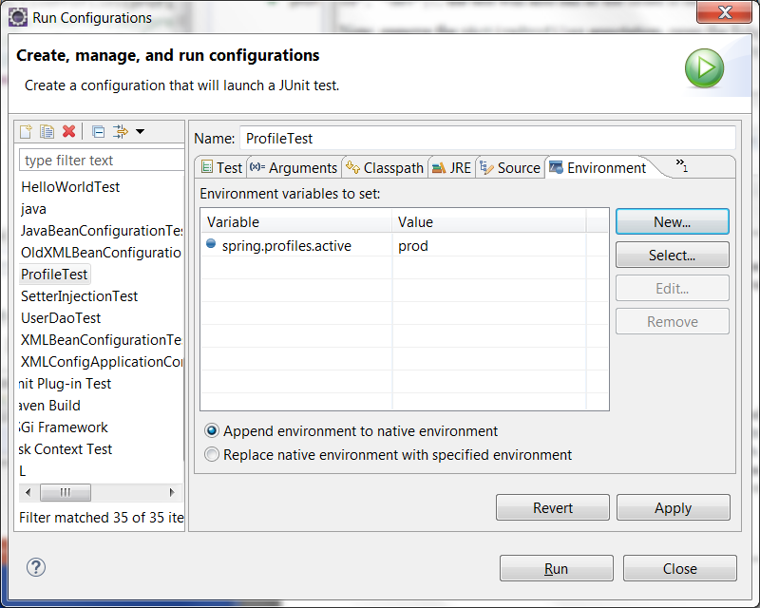
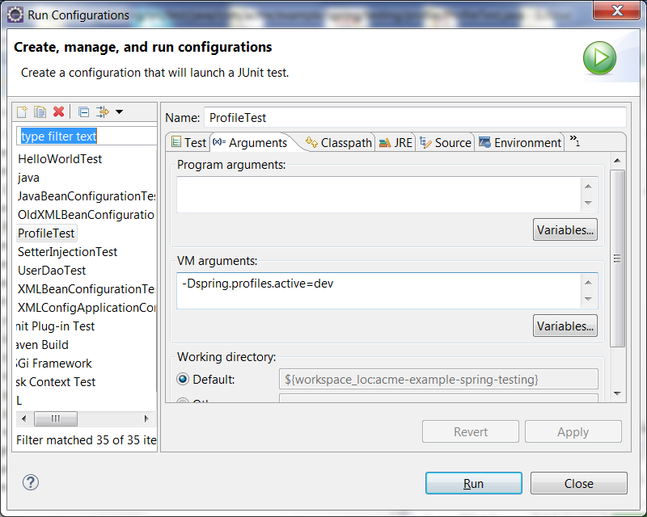
Perfiles
Configuración entorno mediante : spring.profiles.active

Slide 23
Perfiles
Ejemplo de Uso de Perfiles
…
<!-- Configure properties files -->
<context:property-placeholder location="classpath*:properties/database.properties" ignore-unresolvable="true" order="1"/>
<!-- Configure datasource -->
<jee:jndi-lookup id="dataSource" jndi-name="${database.dataSource.jndi.name}" />
<!-- Configure database -->
<bean id=“transactionManager" class="org.springframework.jdbc.datasource.DataSourceTransactionManager">
<property name="dataSource" ref=" dataSource " />
</bean>
<beans profile="development">
<bean id="dataSource" class="org.springframework.jdbc.datasource.DriverManagerDataSource">
<property name="driverClassName" value="${database.dataSource.driverClassName}" />
<property name="url" value="${database.dataSource.url}" />
<property name="username" value="${database.dataSource.username}" />
<property name="password" value="${database.dataSource.password}" />
</bean>
</beans>
Ejemplo de Configuración Maven:
Project -> Properties
Seleccionar Maven
En el campo de texto "Active Maven Profiles" introducir : development

Slide 24



Servidores Embebidos
Proporciona soporte para el uso de contenedores embebidos
Tomcat ,Jetty o Undertow
Se requiere indicar su uso mediante los “starters” adecuados
Se puede adaptar la configuración del servidor embebido
Fichero de configuración : Mediante propiedades (Por ejemplo : server.port, etc)
Por defecto escuchan las peticiones HTTP en el puerto 8080
server.port : Puerto de escucha de las peticiones HTTP
server.address : Dirección utilizada
server.sesión.timeout : Timeout de la sesión
Parámetros
Implementando EmbeddedServletContainerCustomizer
Programáticamente

Slide 25



Servidores Embebidos
Spring Boot proporciona soporte a diferentes bases de datos en memoria :
H2 : www.h2database.com
HSQLDB : http://hsqldb.org/
DERBY : https://db.apache.org/derby/
Importante : No proporcionan almacenamiento persistente “in-memory”
Para su uso requiere únicamente incorporar su dependencia “starter”

Slide 26
Persistencia
Spring Boot proporciona soporte a diferentes tipos de persistencia
Para su uso se requiere únicamente incorporar su dependencia “starter”
Spring-JDBC
Incluir “starter” : spring-boot-starter-jdbc
Configura automáticamente el bean : JdbcTemplate
Spring-Data-JPA
Incluir “starter” : spring-boot-starter-data-jpa
Escanea todos los paquetes en busca de las clases Entity y los repositorios de Spring Data

Slide 27
Logging
Spring Boot utiliza por defecto Commons Logging para el logging interno pero facilita utilizar diferentes implementaciones :
Otras implementaciones : Java Util Logging, Log4J, Log4J2 ,Logback (Opción por defecto si se usan Starter POM)
Por defecto cada logger se configura para usar la consola de salida con posibilidad de utilizar un fichero opcional de salida
Configurar un fichero de salida con propiedades : logging.file o logging.path
Se permite establecer un formato de Log
Gestión de niveles de log
Mediante propiedad : logging.level.*=<LEVEL> donde LEVEL es : TRACE, DEBUG, INFO, WARN, ERROR, FATAL, OFF
El root también puede ser configurado mediante logging.level.root
Se puede ejecutar una aplicación en modo debug
Ejecutando como parámetro : java –jar ejemplo.jar –debug
Especificar una propiedad (application.properties) : debug=true

Slide 28
Logging
Personalización de la configuración de log
Se recomienda siempre que se pueda usar las variantes que contienen –spring
Nota : Si se usan las ubicaciones estándar de las configuraciones, Spring no puede tener el control completo sobre el log
Existen ciertas propiedades de Spring que han sido convertidas a propiedades del sistema
Por ejemplo : logging.file -> LOG_FILE
Logging | Personalización
JDK (Java Util Logging) | Logging.properties
Logback | logback-spring.xml, logback-spring.groovy, logback.xml o logback.groovy
Log4j | log4j-spring.properties, log4jspring.xml, log4j.properties o log4j.xml
Log4j2 | log4j2-spring.xml o log4j2.xml
….
Importante:
Activar el modo “debug” cuando se ejecuta una aplicación Spring Boot -> java -jar <nombre>.jar --debug
Especificar la propiedad : debug=true en el fichero application.properties

Slide 29
Seguridad
Características
Seguridad básica HTTP para todos los “endpoints”
Ignorar acceso a localizaciones de recursos estáticos
Proporcionar AuthenticationManager
Uso de OAuth2
Securización de Actuadores
Etc.

Slide 30

Seguridad
Integración con Spring Security
Spring Security es el módulo de Spring encargado de proporcionar a las aplicaciones web multiusuario que utilizan Spring sus requerimientos de seguridad
Proporciona soporte a los servicios de autenticación y autorización
Ready-to-use

Slide 31
Testing
Spring Boot proporciona soporte para test unitarios y de integración
Para su uso se requiere únicamente incorporar su dependencia “starter” : spring-boot-starter-test
Esta dependencia incluye las dependencias :
Spring Test
JUnit
Hamcrest
Mockito
Se utilizará @SpringApplicationConfiguratión como alternativa a @ContextConfiguration
Así quedará configurado para mantener las características de Spring Boot
Para test de integración
Uso de anotación @IntegrationTest que permite levantar la apliación para escuchar en los puertos por defecto
Se pueden configurar los puertos para que no estén ocupados
Uso de la clases TestRestTemplate que es una subclase de RestTemlate

Slide 32
Testing
Ejemplo de configuración vía Java
@RunWith(SpringJUnit4ClassRunner.class)
@SpringApplicationConfiguration(AcmeConfiguration.class)
@WebIntegrationTest({"server.port=0", "management.port=0"})
public class ExampleIntegrationTest {
...
}

Slide 33
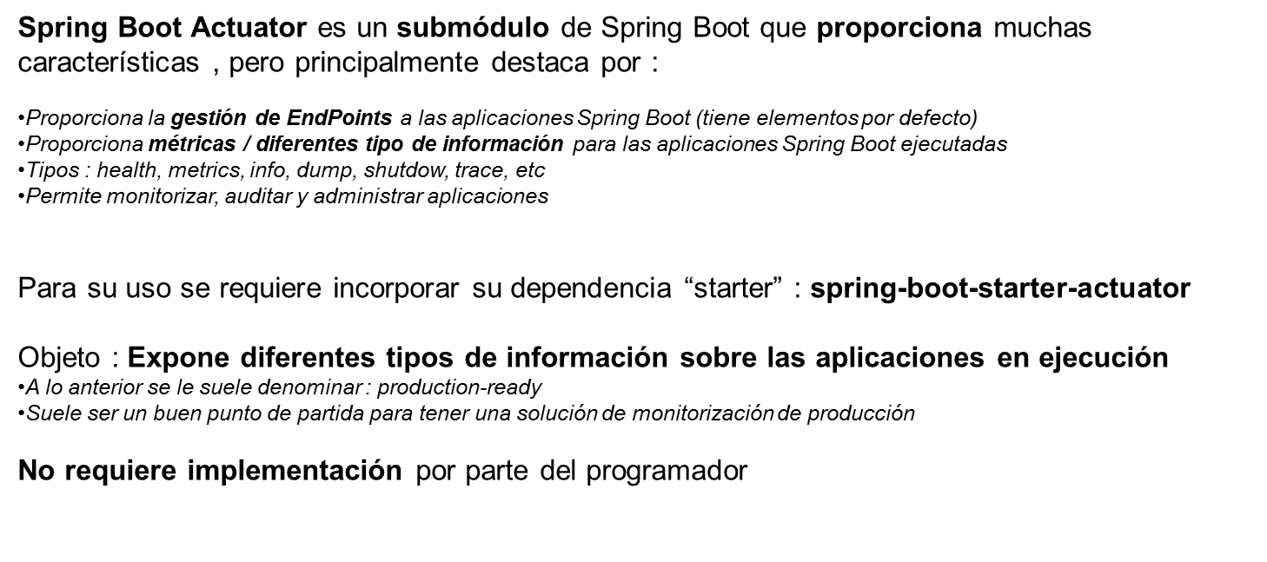
Actuator

Slide 34




Actuator
Endpoints
Permiten monitorizar la aplicación y en algunos casos incluso interactuar con ella
Spring Boot por defecto proporciona muchos endpoint, pero estos también se pueden ampliar -> Incorporar propios (custom)
Algunos Endpoints :
/health : Muestra información sobre la salud de la aplicación
/info : Muestra información arbitraria de la aplicación
/metrics : Muestra información de métricas
/trace : Muestra información de seguimiento
/shutdown : Permite tirar la aplicación
….
Existen muchos más en la documentación oficial

Slide 35
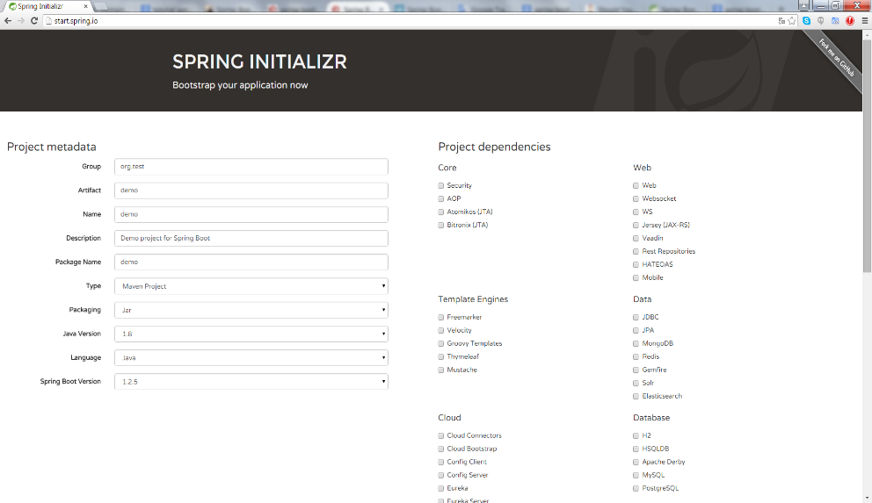

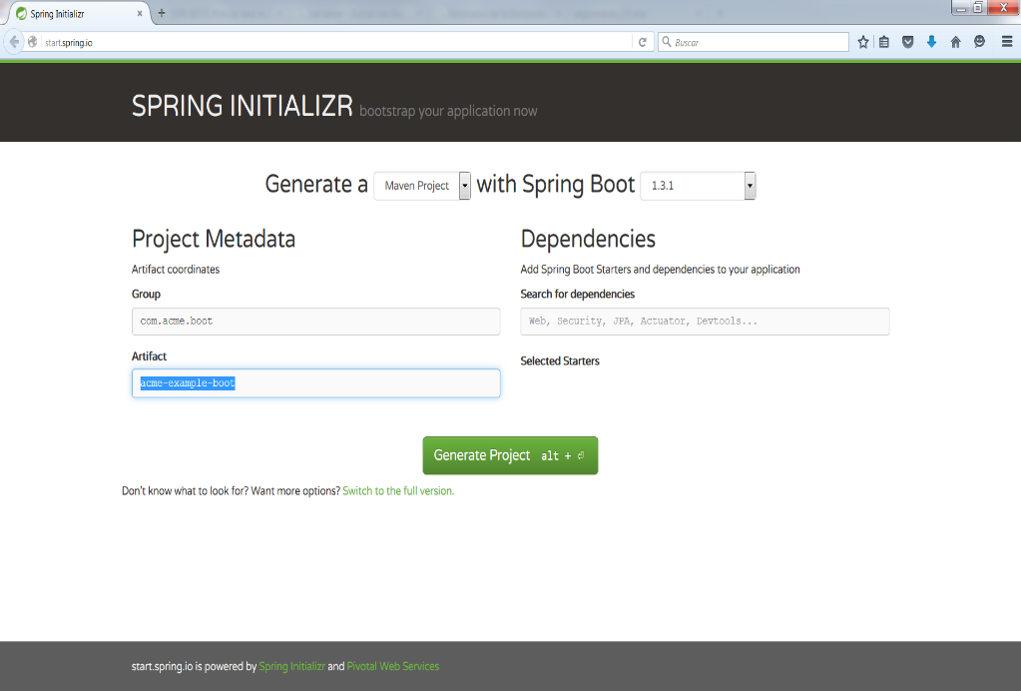
Initializr
Spring Boot Initializr con Web Interface
URL : http://start.spring.io

Slide 36
Configuración
Tipos de ejecución
IDE
Lanzar como una aplicación Java la clase : Application
Maven
Directa : mvn spring-boot:run
JAR (Se requiere crear un JAR ejecutable)
Plugin de empaquetado que sea compatible con Spring Boot : spring-boot-maven-plugin
java –jar target/<ejemplo>-0.0.1-SNAPSHOT.jar
Importante :
Java NO proporciona ninguna forma estándar para cargar archivos JAR anidados.
Esto es un problema si se quiere construir la aplicación de forma “autocontenida”
Concepto “uber” (El más grande) jar : Un único archivo con todas las clases y todos los JARs necesarios

Slide 37


Slide 38
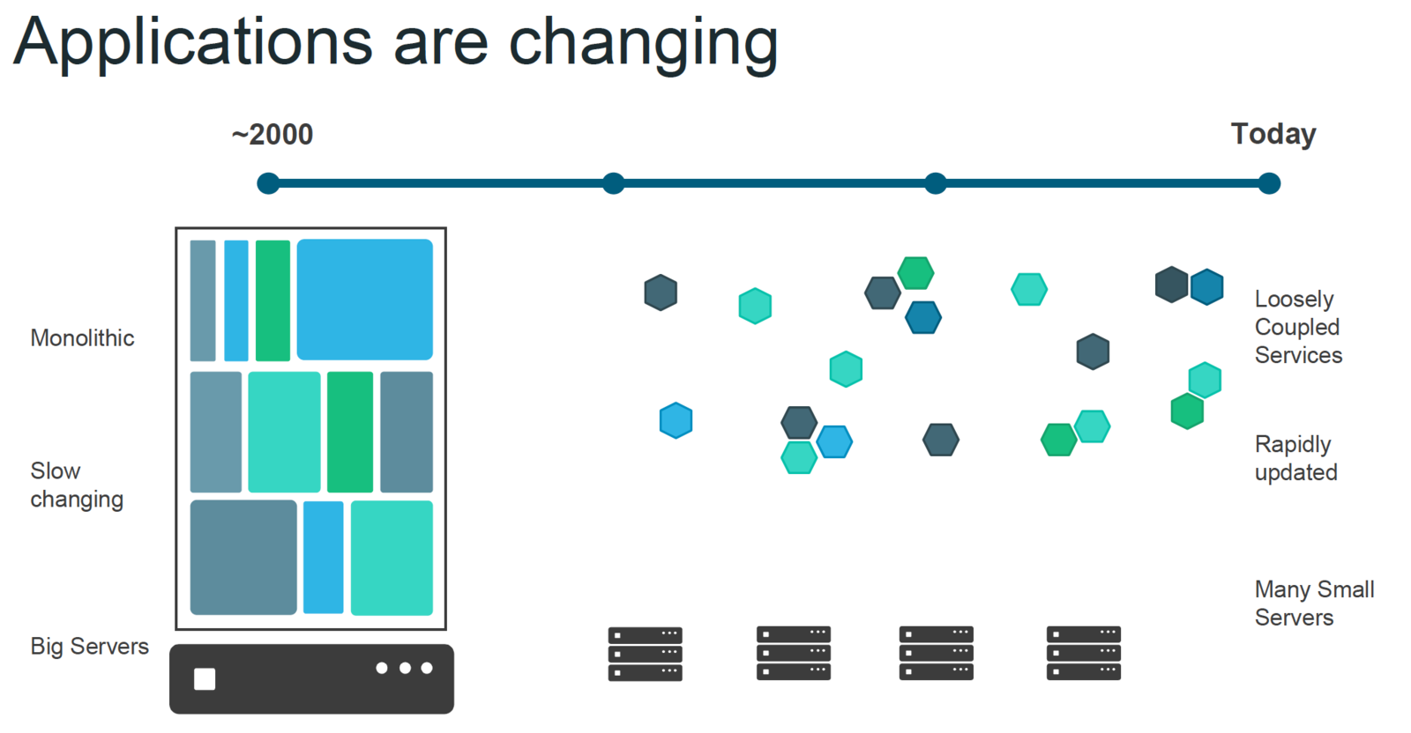

Slide 39
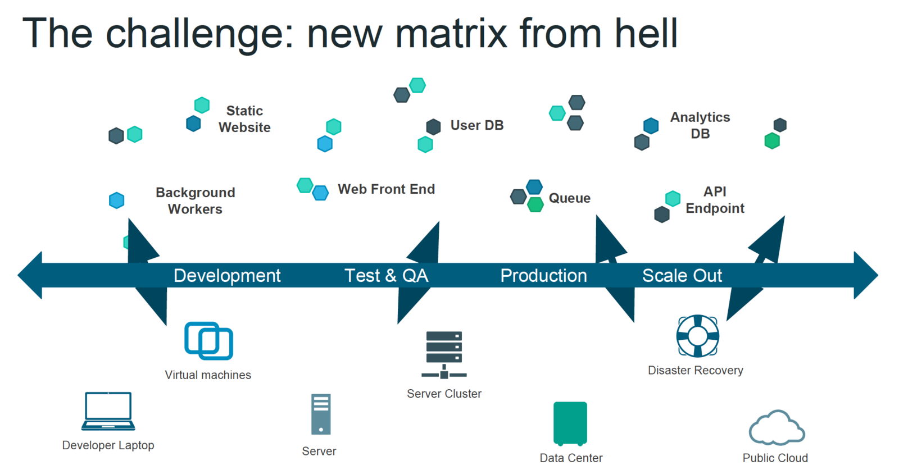

Slide 40
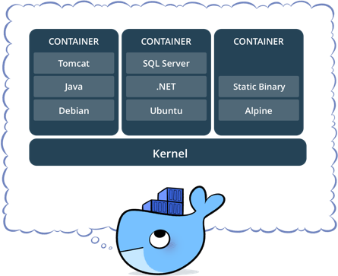

Linux Containers
Docker is based on LXC (Linux Containers) which allows
it to isolate containers from each other.
LXC use mainly two Linux Kernel features to achieve it :
Namespaces (Isolation of resources)
Cgroups (Isolation of resource usage, as CPU/RAM)

Slide 41
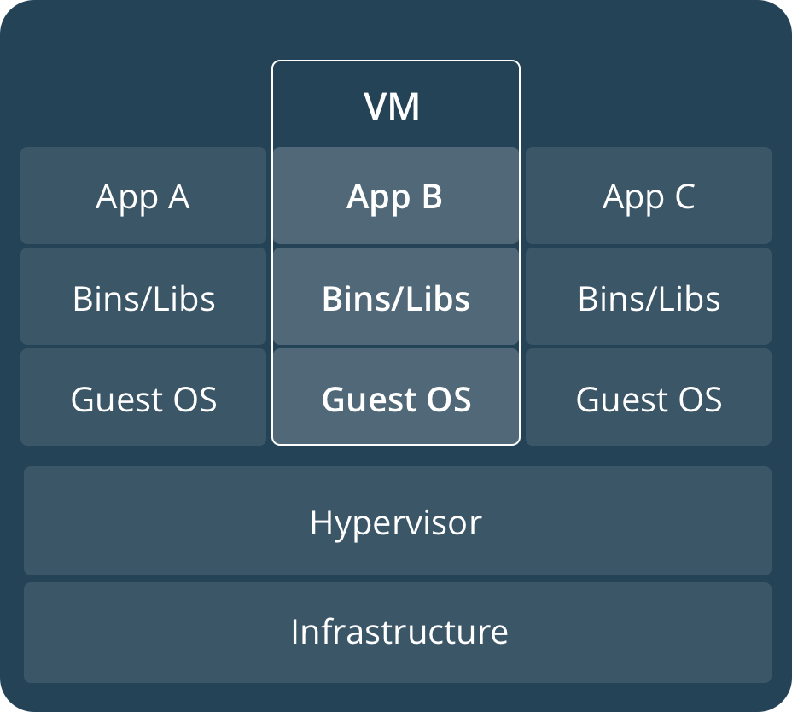
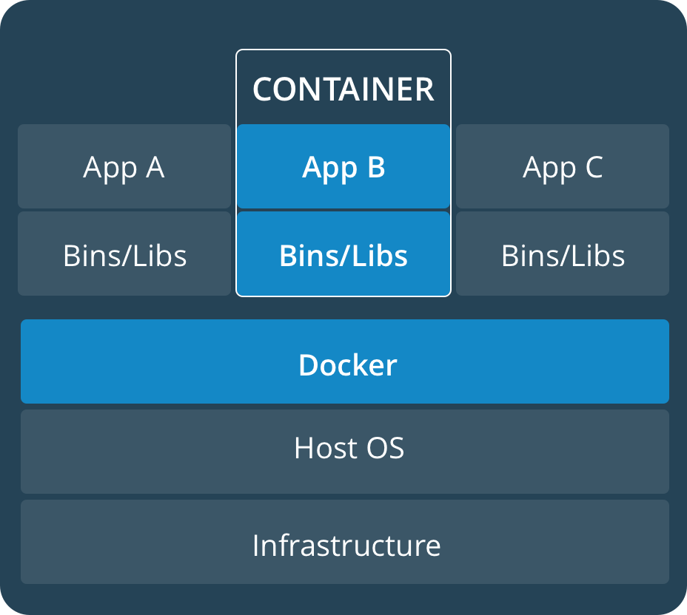
Virtual Machines vs Containers

Slide 42
Virtual Machines vs Containers (II)
Containers share resources with the host OS, which makes them an order of magnitude more efficient.
Containers can be started and stopped in a fraction of a second.
Applications running in containers incur little to no overhead to applications running natively on the host OS.
The portability of containers has the potential to eliminate a whole class of bugs caused by subtle changes in the running environment and missing libraries
—it could even put an end to the age-old developer refrain of
“but it works on my local machine!”

Slide 43
WHY DO DEVELOPERS CARE?
Build once…(finally) run anywhere
A clean, safe and portable runtime environment for your app.
No worries about missing dependencies, packages and other pain points during subsequent deployments.
Automate testing, integration, packaging…anything you can script.
Cheap, zero-penalty containers to deploy services.
Instant replay and reset of image snapshots.

Slide 44
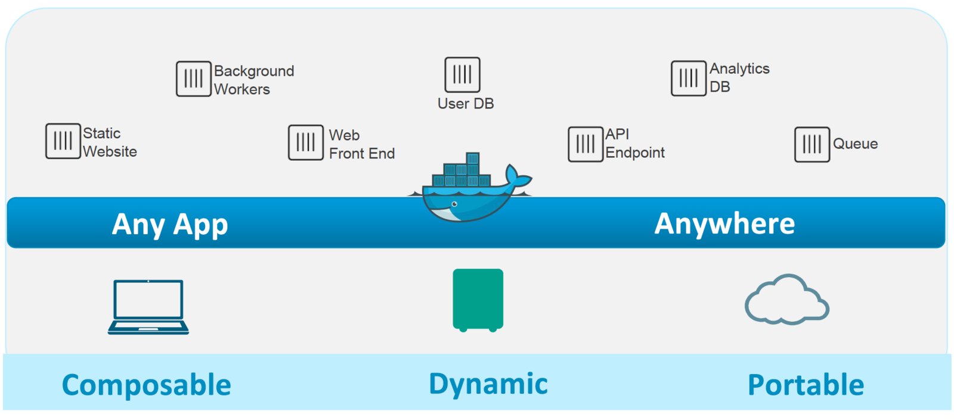
Dockerized ecosystem

Slide 45

Docker Ecosystem

Slide 46
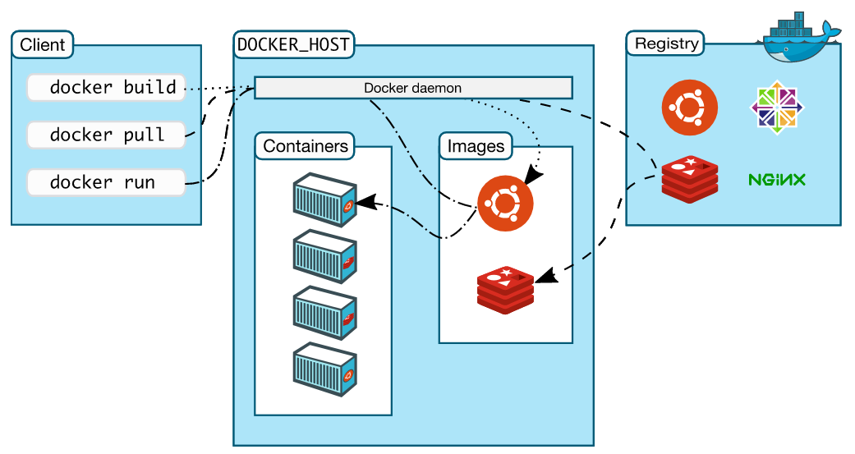
The Docker Architecture

Slide 47
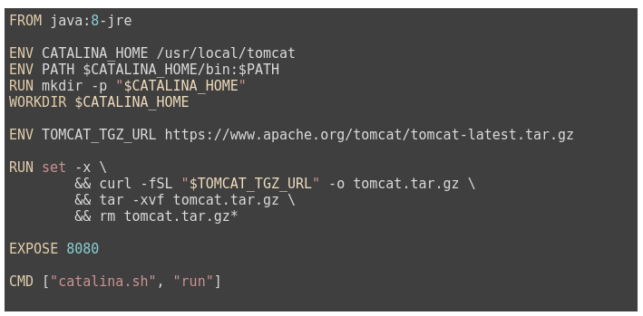
Anatomy of a Dockerfile
An image is built from a Dockerfile. A file describing how the image is supposed to behave, what it extends from, ...

Slide 48
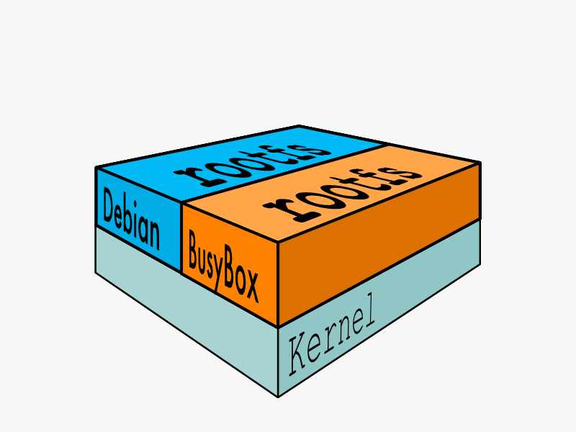
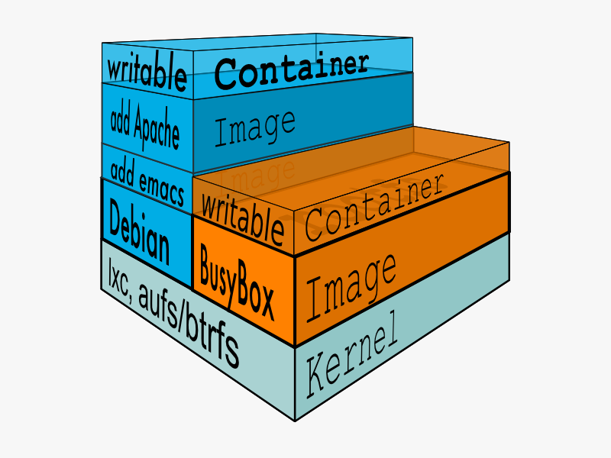
How images get built

Slide 49

Workshop time!!

Slide 50
GRACIAS

